Slide 1
万卷书 万里路
勤思考 善实践
书 目 推 荐
2017年第5期
鄂尔多斯市委党校信息资料中心

Slide 2
书 名：《习近平的七年知青岁月》
作 者：中央党校采访实录编辑室 著
ISBN ：9787503561634
出版社：中共中央党校出版社
定 价：76.00元
内容简介
此书中选用了76幅珍贵图片，其中大部分为首次公开发表。 总书记是出生和成长在新中国的中国共产党总书记。他有过曲折的少年时代，有过奋斗的青年时代。从农村大队党支部书记到党的总书记，从普通公民到国家主席，从普通军官到军委主席，党和国家各个领导层级他都干过。党的十八大以来，总书记之所以能够带领党和人民披荆斩棘、攻坚克难，全面开创中国特色社会主义事业新局面，很大程度上来自总书记扎实的实践基础、深厚的经验积累和由此而来的深邃理论思考。

Slide 3
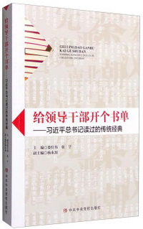
书 名：《给领导干部开个书单：习近平总书记读过的 传统经典 》
作 者：娄红伟，张宇，杨永加 编
ISBN ：9787503556975
出版社：中共中央党校出版社
定 价：39.00元
内容简介
本书以习总书记此次重要讲话为依据，将习总书记读过的传统典籍分成历史、哲学、伦理、文学四大部分，旨在使领导干部通过学习了解习总书记读过的传统典籍，一方面提升其自身传统文化素养，另一方面加深对习总书记治国理政思想的理解与把握。

Slide 4
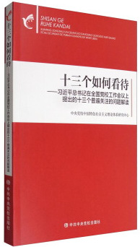
书 名：《十三个如何看待：习近平总书记在全国党校工作 会议上提出的十三个普遍关注的问题解读》
作 者：中央党校中国特色社会主义理论体系研究中心 编
ISBN ：9787503560422
出版社：中共中央党校出版社
定 价：39.00元
内容简介
2015年12月11日，习近平总书记出席全国党校工作会议并发表重要讲话。总书记在讲话中指出，应重点研究如何看待马克思主义的真理性等13个广大干部群众普遍关注的深层次问题。为贯彻落实好总书记讲话精神，按照校领导指示，科研部结合创新工程重点项目，组织专家学者进行了专题研究。其中，“如何看待坚持我国社会主义制度优越性和全面深化改革”这一问题，根据专家建议，分解为“如何看待坚持我国社会主义制度的优越性”“如何看待坚持全面深化改革”两个子问题。 在全国党校工作会议召开一周年之际，我们将这13个问题的研究成果由中央党校科研部以“中央党校中国特色社会主义理论体系研究中心”名义结集出版，供大家学习参考。

Slide 5
书 名：《永远在路上》
作 者：中央纪委宣传部，中央电视台 编
ISBN ： 9787517402879
出版社：中国方正出版社
定 价：元
内容简介
2014年以来，中央纪委宣传部、中央电视台联合陆续制作并播出电视专题片《作风建设永远在路上》《永远在路上》和《打铁还需自身硬》，在社会上引起强烈反响。
三部专题片系统反映了党的十八大以来，严抓中央八项规定精神落实，着力从作风建设这个环节突破，持之以恒纠正“四风”；坚持反腐无禁区、全覆盖、零容忍，着力遏制腐败滋生蔓延势头，惩治群众身边的不正之风和腐败问题；纪检监察机关认真贯彻“打铁还需自身硬”的指示要求，加强自身建设、完善内控机制，坚决清理门户，严防“灯下黑”，努力打造一支忠诚干净担当的纪检监察队伍，回应党内关切和人民群众期盼。
专题片列举了多个领导干部违纪违法典型案例，并对这些案例进行了深入剖析和点评，苏荣、白恩培、周本顺、朱明国、金道铭、魏健等案件当事人现身说法，忏悔自己违纪违法行为和思想蜕变过程，深刻警示党员领导干部严守党的纪律和规矩，筑牢理想信念的根基，引导广大人民群众坚定对党的信心，为全面从严治党营造良好的舆论氛围。
本书由电视专题片整理而来，原汁原味地呈现了片中内容，是党员干部学习教育极好的活教材。

Slide 6
书 名：《有权不可任性：珍惜权力，管好权力，慎用权力 》
作 者：李松
ISBN ： 9787516619537
出版社：新华出版社
定 价：39.00元
内容简介
当前，中央正以雷霆万钧之势反腐，这场斗争正在悄然改变着中国的政治格局和社会思维定势。在这样严峻的反腐形势下，对于一些涉及公权力腐败的新闻事件，公众不仅想知道事件本身，更想知道事件背后的含义，而评论，可以引导公众对这些新闻事件从感性认识向理性认识转变。 本书选编了新华社资深记者李松的100多篇评论精品，下达基层权力斑驳陆离之怪状，上至国家大政方针，依据大量一手材料，对丰富的信息进行综合与分析，而后融入了作者自己的思考，选取独特的视角，加以“力透纸背”的评论，既有剑拔弩张的“抨击”，也有“以理服人”的沉稳。 《简政放权要力戒“花架子” 》、《治理“裸官”须严查与严管并重》、《别给群众乱贴“不明真相”标签》、《治理“吃空饷”要先铲除特权》、《公车改革要革除“老爷作风”》等诸多评论抓住了当前公权力行使中的热点与难点问题，以点带面、见微知著，读后令人极容易产生共鸣。而且这些评论都以公共利益为出发点，对政府监督的出发点是善意的、建设性的，对每篇评论涉及的问题，都提出不少合理化建议，执政者从中可以汲取到不少执政智慧。

Slide 7
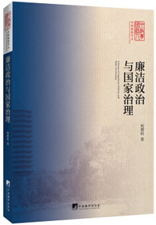
书 名：《廉洁政治与国家治理 》
作 者：何增科
ISBN ：9787511733313
出版社：中央编译出版社
定 价：85.00元
内容简介
《廉洁政治与国家治理》一书收录了作者近些年来对廉洁政治问题进行理论与实践思考的新成果。如何建构一个有效预防和惩治腐败的体制机制？在依靠权力监督遏制腐败方面中国的进展和局限性在哪里？国际社会近年来在反腐败方面有那些值得关注的新的动向？当代中国的行政监察在国际比较视野中处于什么样的地位？这些都是一些当代中国政治领域中迫切需要回答的重大理论问题，本书的出版对从事廉洁政治理论研究和反腐败问题感兴趣的读者有重要助益。

Slide 8
书 名：《人民公开课：中国共产党与国家治理体系 和治理能力现代化 》
作 者：“名家领读经典”课题组 著
ISBN ：9787213081194
出版社：浙江人民出版社
定 价：68.00元
内容简介
本书以总书记提出的“推进国家治理体系和治理能力现代化”指示精神为指导，以总结经验、面向未来、为中国探索长治久安之道为主题，以中国传统治理的历史经验、中国革命的遗产、新中国建设与改革的历程、全面深化改革的总目标和总任务为视角，李零、金一南、胡鞍钢、潘维、韩毓海、李稻葵、温铁军、张文木、邓小南、杜晓勤、李玲、张宇、卢周来13位享誉国内外的名师大家，聚焦重大理论和现实问题，旁征博引，深入浅出，回答了“什么是传统”、“什么是我们几千年治国理政的基本经验”、“什么是革命”、“中国革命的遗产是什么”、“什么是我们建设与改革的基本经验”、“为什么新中国发展的前后三十年不能相互否定”、“什么是我们全面深化改革要啃的‘硬骨头’”，详细解读中国道路、中国制度、中国理论和中国文化，深刻阐述治国理政新理念新思想新战略，具有强烈的说服力、感染力、针对性和实效性。
“前事不忘，后事之师”。本书提出的一系列创新观点，诸如“历代治理之得失”、“从‘东亚病夫’到民族复兴”、“危机治理的中国经验”、“中国道路与中国共产党的‘四个三十年’”等，在党政干部、青年大学生及广大读者中产生了强烈反响。
这是在北京市委教工委组织的“名家领读经典：中国共产党与国家治理体系和治理能力现代化”公开课成果结晶，是一门系统了解中国国情、准确把握中国道路选择的入门必修课，是一部生动鲜活的思政课创新读物。

Slide 9
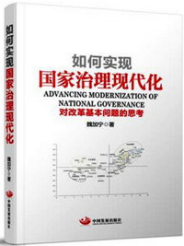
书 名：《如何实现国家治理现代化:对改革基本问题的思考》
作 者：魏加宁
ISBN ：9787517705819
出版社：中国发展出版社
定 价：59.00元
内容简介
中共十八届三中全会提出了推进国家治理体系和治理能力现代化的全面深化改革的总目标。为什么要提出这一目标？如何实现这一目标？为实现这一目标需要推进哪些改革？本书国务院发展研究中心专家对有关改革的一些基本问题的学术性探讨，包括国家治理现代化的改革目标、政府改革、财税改革、金融改革等。作者对中国的关键性改革问题进行了重点思考，提出了自己的改革思路，供所有对中国改革感兴趣的读者参考、思考，助力改革，推荐改革。

Slide 10
书 名：《中国道路的世界意义 》
作 者：陈学明
ISBN ：9787201099941
出版社：天津人民出版社
定 价：89.00元
内容简介
中国道路即中国特色社会主义道路，代表了对一种真正属人的生存状态的追求，是对正处于危机之中的西方文明支配下的人类存在方式的革命。中国特色社会主义道路的开创意味着中华民族充分调动自己的内聚力，形成和发挥自己的优势。正是在这一意义上，中国特色社会主义道路对世界历史发展产生了重大的影响——为人类文明探索出了一种新的发展模式，为社会主义运动带来了新的活力和希望，为发展中国家摆脱贫穷落后作出了积极的示范效应，推动了马克思主义哲学体系的创新。

Slide 11
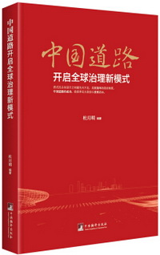
书 名：《中国道路开启全球治理新模式》
作 者：杜月明
ISBN ：9787511730848
出版社：中央编译出版社
定 价：98.00元
内容简介
本书在介绍西方几种民主政体的同时，着重论述了中国一党领导多党合作，政治协商，人民代表大会制度的议行合一民主政体。对它的形成、规则、创新及改革的方向都做了探讨，对中国何以震惊世界，对其道路进行了多维解读，有事实分析、有理论简述，有数据、持之有物、言之有理：中国道路是成功的，它终结了西方民主“唯一合法性”，这个成功缘自中国共产党的领导，缘自社会主义制度的优越。这样的解读、全面、客观、理性、令人信服。

Slide 12
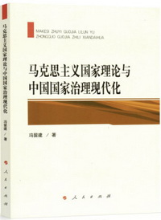
书 名：《马克思主义国家理论与中国国家治理现代化》
作 者：冯留建
ISBN ： 9787010174655
出版社：人民出版社
定 价：48.00元
内容简介
国家治理现代化是在中国共产党的领导下运用法治思维和法律制度治理国家，使国家治理体系制度化、科学化和程序化，从而把中国特色社会主义的制度优势转化为治理国家的效能。国家治理现代化既包括治理体系现代化，又包括治理能力现代化。国家治理现代化意味着国家从管理转向治理，从集权转向分权，从权力转向责任。本书通过对中国国家治理实践进行系统的理论分析、历史关照、现实困境和价值澄清，着重从“全面深化改革”“从严治党”“依法治国”和“以德治国”四个维度来研究中国国家治理现代化的基本方略。

Slide 13
书 名：《历史唯物主义创新与当代中国 》
作 者：刘卓红、关锋
ISBN ： 9787010169361
出版社：人民出版社
定 价：68.00元
内容简介
《历史唯物主义创新与当代中国》从历史唯物主义与中国特色社会主义理论创新、全面深化改革与历史唯物主义社会发展动力论新思维、历史创造者与人民主体地位的时代新说、国家治理现代化与历史唯物主义国家理论新突破、中国梦与马克思主义人的全面发展思想新阐释、历史唯物主义研究的世界视域六个方面，深入挖掘马克思恩格斯创立的历史唯物主义中的重要思想，把握历史唯物主义作为科学理论与方法的核心内涵和时代价值。

Slide 14
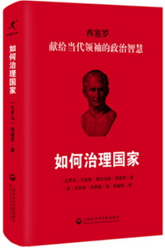
书 名：《如何治理国家：献给当代领袖的政治智慧 》
作 者：[古罗马] 马库斯·图利乌斯·西塞罗
ISBN ：9787552010466
出版社：上海社会科学院出版社
定 价：38.00元
内容简介
西塞罗是古罗马最伟大的政治家和演说家，他的书信、演讲和作品中，体现出永恒的智慧和实用的政治见解。两千年来，这些文字惠泽了一代又一代政治家。现在，这些文字依然如新，继续指导和启发着现代人。 《如何治理国家》汇集了西塞罗政治智慧的精华，为当代领袖和公民提供常识性的、轻松可读的指南，传达了西塞罗最富洞见的思想，主题涉及领导力、腐败、权力制衡、税收、战争、移民以及妥协的重要性等诸多方面。本书译本文字简易活泼，添加了绪论、批注、术语表和进阶阅读建议，信息量巨大。书后附英译文本和原始拉丁文本，供相关人士参考。

Slide 15
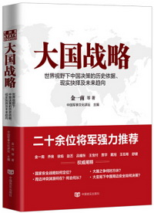
书 名：《大国战略：世界视野下中国决策的历史依据、 现代抉择及未来趋向》
作 者：金一南 等 著；中国军事文化讲坛 编
ISBN ： 9787517123460
出版社：中国言实出版社
定 价：48.00元
内容简介
国家战略问题如何定位？中美对决何时方休？
中日冲突渊源何在，何去何从？
大变局下中国周边安全如何布局？
台湾问题如何解决？ 这是世界视野下，中国所面临的迫切性挑战，更是以不回避的态度发出直面的声音。国防大学著名教授，畅销书作家金一南携手乔良等专家，对大国战略强力发声。大国有战略，高层有布局！

Slide 16
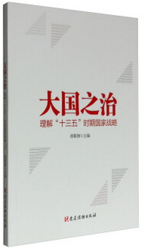
书 名：《大国之治—理解“十三五”时期国家战略》
作 者：胡鞍钢
ISBN ： 9787509907993
出版社：党建读物出版社
定 价：29.00元
内容简介
国家治理能力就是实现国家治理目标的实际能力。中国国家治理现代化最显著的特色之一，采取了“两只手”，其中五年规划是最有效的治理国家的手段，也是实现全面建成小康社会的宏伟蓝图和行动纲领的有效途径。由胡鞍钢主编的《大国之治（理解十三五时期国家战略）》介绍国家治理与规划手段及方法，分别介绍科技、教育、社会、生态等方面的治理方式。

Slide 17
书 名：《新战国：迷雾重影下的大国博弈 》
作 者：占豪
ISBN ：9787564226091
出版社：上海财经大学出版社
定 价：58.00元
内容简介
《新战国——迷雾重影下的大国博弈》，是知名财经时事评论员占豪的新作。 全书通过对国际时事风云的刻画描述，清晰地记录了全球化背景下，中国经济的各个方面，和当前的国际形势——从日本、朝鲜半岛、印度、阿富汗，到乌克兰、中东，以及在刀光剑影中美俄货币战争、太极推手下的中美新型大国关系。 全球风云激荡！ 一个“孤立主义”的美国的孑然背影，其强势的姿态，指向的是世界经济利益格局的重新分配。一个历史性的转折，已然以一个巨大不确定性气旋的形式，在北美上空形成。亲诚惠容的中国，成为维护世界和平的坚定力量。一个“高铁”上的中国、一个“神舟”下的中国、一个“蛟龙”里的中国、一个“量子通信”中高速发展的中国……正以鲜活、客观的事实，全方位地回答了中国走和平发展道路的决心。

Slide 18
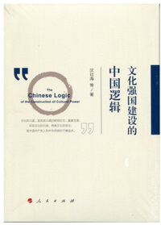
书 名：《文化强国建设的中国逻辑 》
作 者：沈壮海
ISBN ： 9787010173290
出版社：人民出版社
定 价：39.00元
内容简介
党的十八大以来，国家陆续出台了一系列有关文化强国的新策略。2013年“8·19”讲话重点强调了加强党的宣传思想工作；2013年12月第12次集体学习的主旨即为提高国家文化软实力；之后国家在文艺工作、新闻舆论工作、网络安全工作及哲学社会科学工作等方面的一系列举措，表明党把文化强国建设放在了尤为重要的地位。沈壮海教授的本书对党的十八大以来国家文化强国建设的新战略进行了解读，并构建了自己的论述体系，对我国文化强国建设提供了具有重要指导价值建议、建言。

Slide 19
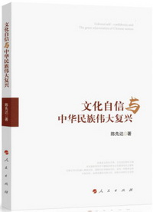
书 名：《文化自信与中华民族伟大复兴》
作 者：陈先达
ISBN ：9787010174167
出版社：人民出版社
定 价：45.00元
内容简介
《文化自信与中华民族伟大复兴》从文化的本质分析入手，通过对文化与文化形态、文化的传承与创新、文化的时代性与民族性等多个理论维度的全面系统研究，探讨了文化自信与道路自信、理论自信、制度自信的内在关联，以及文化自信对于实现中华民族伟大复兴中国梦的精神支撑作用。作者坚持马克思主义唯物史观，把文化自信置于社会整体和历史发展的宏大视域，提出文化自信就是民族自信、国家自强和社会发展，并对正确处理马克思主义和中国传统文化关系，实现中华传统文化的创造性转化、创新性发展等重大理论和现实问题做出了解答，具有重要的学术价值和理论意义。

Slide 20
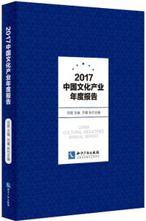
书 名：《 2017中国文化产业年度报告 》
作 者：范周
ISBN ：9787513048606
出版社：知识产权出版社
定 价：55.00元
内容简介
《2017中国文化产业发展报告》根据国家统计局对文化及相关产业的分类，结合文化产业领域的热点问题、重要工作内容和新兴业态发展趋势及文化与相关产业融合趋势，全书分为三篇共十五个部分，每部分着于四个方面开展写作：一是行业年度发展概况（包括发展环境分析、行业发展综述，如行业现状，面临的形势、机遇和挑战等）；二是该年度发展呈现出的新特点（通过系统的提炼和总结，以鲜明的观点提炼出该行业的几大典型特征）；三是专题研究，可以分析该年度行业发展的主要问题和面临的挑战；该年度行业发展的典型模式和重要规律；该年度行业呈现出的重要现象及其思考等等；四是行业发展的趋势和未来发展的创新路径。全书以数据详实、案例新颖、分析学理化和研判前瞻性的学术语言进行整体撰写。

Slide 21
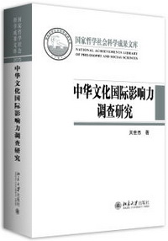
书 名：《中华文化国际影响力调查研究 》
作 者：关世杰
ISBN ： 9787301269787
出版社：北京大学出版社
定 价：139.00元
内容简介
《中华文化国际影响力调查研究》从国际关系视角探讨了冷战结束以来的世界文化格局，借鉴跨文化交流学和国际传播学理论，根据中国国情，针对中华文化国际影响力提出了理论框架，创建了评估体系，设计出包括50多个问题的针对美国、德国、俄罗斯、印度、日本、韩国、越南、印尼的《中华文化印象调查》问卷。通过国际抽样调查公司运用网络"在线可访问样本库"的调查方法于2011年底和2013年底对上述八国进行了大样本问卷调查。对获取的原始数据进行了统计分析：用数据全面展示了中华文化对八国民众的影响力，对比分析了八国间的调查数据；创建了计算中华文化国际影响力指数的方法，实际评价了中华文化在日、韩、越、印尼四国的影响力指数；针对调查结果，提出了增强中华文化对外影响力的对策建议。

Slide 22
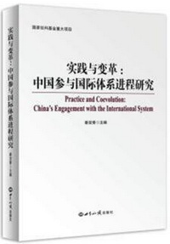
书 名：《实践与变革:中国参与国际体系进程研究 》
作 者：秦亚青
ISBN ： 9787501252275
出版社：世界知识出版社
定 价：98.00元
内容简介
我们的核心概念是实践。中国参与国际体系，不是某种先知先觉的抽象理念的驱动，而是首先体现在中国自主地、积极地、稳步地参与国际体系的各种实践活动上面，体现在中国与国际体系互动产生的各种实践活动上面。为准确把握和解释中国参与国际体系的关系，我们提出一个以“参与实践”为核心概念的理论解释框架。“参与实践”是指参与国际体系的实践活动，是一个以实践为基本内容的活动过程。参与实践模式突出“实践选择”，认为实践活动本身是行动实施的主要驱动力量。西方国际主流关系理论之所以难以解释中国参与国际体系的行动，是因为这一过程不是单纯的利益权衡使然，也不是单纯的制度和规范约束使然，而是行为体自主性的实践使然，比如中国参与国际体系进程中关键的因素就是中国主动“摸着石头过河”的实践活动，是中国将改革与开放这两个方面有机结合在自己的实践过程之中。这个模式以行为体的“实践活动”为研究基点，以“实践过程”为研究内涵，以“实践逻辑”为行为体的行为动力。根据这一分析模式，我们在“参与实践”与“身份承认”和“秩序变革”之间建立起一个因果作用机制，用于解释中国积极参与国际体系的过程。

Slide 23
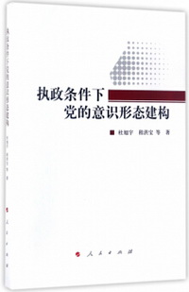
书 名：《执政条件下党的意识形态建构》
作 者：杜旭宇、程洪宝
ISBN ：9787010173047
出版社：人民出版社
定 价：58.00元
内容简介
本书对执政党意识形态建构逻辑与党的意识形态建构问题进行探讨。以执政条件下党的意识形态建构的理论逻辑为基础，探讨了执政条件下党的意识形态建构的经验教训，重点就党的意识形态建构的价值取向、目标体系、实施路径和党的意识形态建构能力展开论述。执政条件下党的意识形态建构的基本逻辑：首先确立契合人民群众基本要求的价值取向，然后建立合规律性的、包容性强的目标体系，后选择具有连续性、开放性的实施路径，在此过程中通过建设具有先进性的党以推动意识形态建构。按照执政党意识形态建构逻辑研究党的意识形态建构的经验教训、分析现实存在的问题并提出对策。

Slide 24
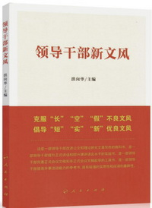
书 名：《领导干部新文风 》
作 者：洪向华
ISBN ：9787010174617
出版社：人民出版社
定 价：36.00元
内容简介
党的历史经验证明，文风不正，危害极大。不良文风蔓延开来，不仅损害讲话者、为文者自身形象，也降低党的威信，导致干部脱离群众，群众疏远干部，使党的理论和路线方针政策在群众中失去吸引力、感召力、亲和力。 为了帮助广大的领导干部更好地纠正不良文风，积极倡导优良文风，我们组织编写了《领导干部新文风》一书。全书以生动的范例，深入浅出地论述了新时期领导干部如何身体力行、勉力而为，克服“长”“空”“假”的恶劣文风，提倡“短”“实”“新”的清新文风，真正使讲短话、讲实话、讲新话蔚然成风。 这是一部领导干部改进公文和理论研究文章写作的教科书，是一部领导干部提升正式讲话和即兴演讲语言水平的实战书，是一部领导干部完善正式会议文稿和非正式会议文稿起草的工具书，是一部领导干部提高外事活动能力的参考书，具有较强的实用性和阅读的趣味性。

Slide 25
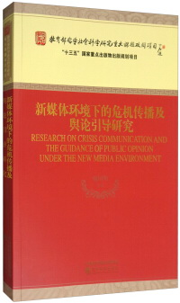
书 名：《新媒体环境下的危机传播及舆论引导研究》
作 者：喻国明
ISBN ：9787514179736
出版社：经济科学出版社
定 价：46.00元
内容简介
《新媒体环境下的危机传播及舆论引导研究》主要研究了新媒体环境下的危机传播及舆论引导问题。第1章是全书的背景，主要分析了当前的社情、民情和媒情，将整个研究置于新媒介技术崛起和中国社会处于深刻转型期这一坐标体系内进行考量；第二章主要研究危机传播的主客体，包括危机传播的信息本身、传统大众媒体、网络意见领袖、网络搬运工和网络水军等，分析这些主客体在危机传播中的作用机制和特征；第三章研究危机传播的媒介形态，分析了即时通讯软件、博客、网络社区、搜索引擎和微博等传播媒介在进行危机信息传播中的作用；第四章研究危机传播的传播机制，主要是从时间序列对危机传播的历时性分析；第五章是对危机传播中的特殊形态，主要是谣言和网络群体性事件的传播过程进行分析；第六章是在以上研究的基础上分析了如何对危机事件进行舆论引导。 《新媒体环境下的危机传播及舆论引导研究》对危机传播进行了条分缕析的分析，主要是放在社交媒体崛起这个大背景下进行分析，在研究的视角、研究范式上都具有创新之处，在对危机进行舆论引导的研究中，提出当前舆论引导在指导思想、制度设计上都有亟待改进之处，对社会实践具有重要的指导价值。

Slide 26
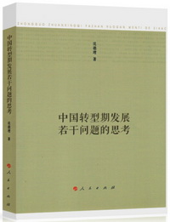
书 名：《中国转型期发展若干问题的思考 》
作 者：沈德理
ISBN ：9787010170800
出版社：人民出版社
定 价：78.00元
内容简介
主要内容： 本选题围绕“中国转型期发展”这一重大问题而展开，其经纬为“中国转型期发展：基础及格局”、“中国转型期发展：路径及形式”、“中国转型期发展：开放及安全”、“中国转型期发展：自信及复兴”。 从发展方向、发展模式和发展阶段的角度观察，中国现代化的全面展开是改革开放全面展开的同义语，它伴随着上层建筑和经济基础的深刻变化，国家与社会、执政党与民众关系的深刻变化，国家治理与国际关系的深刻变化。我们已经从农业国向工业国转型，计划经济向市场经济转型，从封闭型社会向日益开放多元的社会转型。同时，它带来至少三个结果：一、从温饱、小康阶段向环境友好和人本强国阶段转型；二、从陆地区域发展向陆海统筹发展转型，三、从发展速度向发展质量和发展安全转型。我们所注意的是，除了综合治理的应对手段、应对能力的学习提升以外，发扬历史主动性，精神层面的建构任重道远。

Slide 27
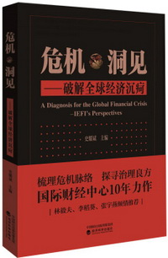
书 名：《危机·洞见——破解全球经济沉疴 》
作 者：史耀斌
ISBN ：9787514181975
出版社：经济科学出版社
定 价：69.00元
内容简介
2008年9月，雷曼兄弟破产，金融危机席卷全球，影响至今仍存。十年来，世界经济形势发生巨大变化，发达经济体在危机中受到重创，至今仍未恢复到危机前水平。十年来，中国积极推动全球经济治理朝着更加公平、包容的方向发展，世行、IMF投票权和份额改革得到落实，亚洲基础设施投资银行等新多边开发机构投入运营，G20等宏观经济治理平台作用增强。中国还提出了“一带一路”倡议，得到国际社会的积极响应，中国已成为全球经济体系的重要一员和推动全球治理改革的中坚力量。“国际财经中心”定位为国际财经智库，为领导和高层提供决策参考。这十年也是国际财经中心成立的十年，中心透过危机分析全球经济深层次矛盾，从危机中汲取经验。围绕危机主线，将这十年的研究成果编撰成书，分为四大主题，分别是宏观经济与全球治理——危中有机，化危为机的十年；美国，从危机源头到复苏龙头；欧洲，从债务危机到艰难应对；亚洲，我们的世纪已经到来？以期对危机产生的原因、演变的进程作出整体的梳理，对我国经济发展具有相当重大的借鉴意义。

Slide 28
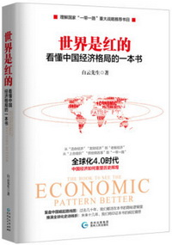
书 名：《世界是红的：看懂中国经济格局的一本书》
作 者：白云先生
ISBN ：9787221124913
出版社：贵州人民出版社
定 价：42.00元
内容简介
从英国脱欧到特朗普上台，欧美政坛黑天鹅起舞，逆向全球化浪潮在欧洲和美国初现端倪，世界经济凛冬将至。自中国入世以来，世界经济“中国生产、西方消费”的模式难以为继，为防中国经济硬着陆，去产能、去杠杆、供给侧改革、一带一路、双创等顶层设计频频出台。
本书详解从新中国成立后的“活命经济”到“发财经济”的转变，以及对未来“老板经济”的展望，作者从经济、历史、文化等方面，多角度、多纬度地给出了“中国经济为什么有前途”这一命题的解答。

Slide 29
书 名：《中国经济还好吗？新常态下的财富困局与突围契机》
作 者：钟伟
ISBN ：9787308164856
出版社：浙江大学出版社
定 价：42.00元
内容简介
2015年人民币纳入SDR，成为继美元、欧元、日元、英镑一篮子货币后的又一储备货币。人民币兑美元面临强大的贬值压力，传统金融业和互联网金融持续碰撞，产生新一轮的资本流动，中国金融改革面临着重大抉择。 其实，金融变革离老百姓的生活并不遥远。人民币成为结算货币，深刻地影响货物贸易和服务贸易出口量，以及房地产、股票、传统金融业和互联网金融的崛起等金融变量，这一轮金融资产大转移会对中国经济的未来走向产生很大的影响。 面对国际经济形势动荡，国内房价和股市的风云变幻，如何及时掌握新的金融信息，令手头资金得到高效配置，是老百姓深切关注的话题。《中国经济还好吗？ 新常态下的财富困局与突围契机》为您梳理中国经济未来走向，解析新常态下的财富困局与突围契机！

Slide 30
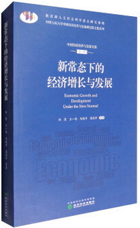
书 名：《新常态下的经济增长与发展》
作 者：林岗，王一鸣，马晓河，高德步 等 著
ISBN ：9787514180909
出版社：经济科学出版社
定 价：96.00元
内容简介
《新常态下的经济增长与发展》收录了中国人民大学经济改革与发展研究院14位学者共计41篇论文，其中大部分都发表于国内一流报纸及期刊。这些论文按照所涉及问题的不同被分为了“新常态下的增长与发展”、“供给侧结构性改革”、“深化经济体制改革”、“收入分配与反贫困战略”以及“对外开放与‘一带一路’战略”等五个部分，其涵盖了当前中国宏观经济的诸多方面，并针对特定问题提出了方向性的指引和建设性的意见。

Slide 31
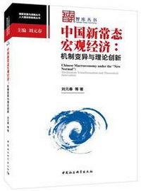
书 名：《中国新常态宏观经济：机制变异与理论创新》
作 者：刘元春
ISBN ：9787516180648
出版社：中国社会科学出版社
定 价：108.00元
内容简介
金融危机后，国际经济环境的变化以及国内经济结构的变异给我国经济带来了前所未有的挑战和困难，中国开始告别以高储蓄、高投资、高出口、高污染与高能耗为特征的“旧常态”，逐渐步入“三期叠加”的“新常态”。在中国经济从高速增长向中高速过渡的新常态阶段，过去仅仅用三驾马车作为实施主体的宏观调控体系已经远不能满足中国经济的需要，在此情况下，如何理清新形势下中国宏观经济运行机制的变异、如何适应新的环境、创新宏观调控理论机制和手段，以及丰富宏观调控工具的使用等都是中国宏观经济学亟待解决的重要问题。 本研究根据经济学理论，运用定性分析与定量分析相结合的方法，对新常态条件下的中国宏观经济问题，进行了理论总结和创新。对中国宏观经济政策框架在新常态条件下进行了重构；对后危机时代现代中国宏观经济理论进行了大胆的创新。特别是，研究了宏观经济学思潮转变、“新共识”条件下的货币政策框架、“金融加速器”的动态随机一般均衡（DSGE）模型、含有金融摩擦的动态随机一般均衡（DSGE）模型、中国货币数量论失效问题等。

Slide 32
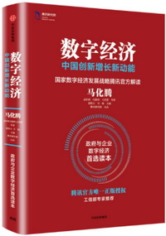
书 名：《数字经济：中国创新增长新动能》
作 者：马化腾，孟昭莉，闫德利，王花蕾 等 著
ISBN ：9787508674230
出版社：中信出版社
定 价：58.00元
内容简介
2016 年G20 杭州峰会上，国家主席将发展数字经济作为中国创新增长的主要路径提出来，并受到各方的积极响应、支持。2017 年《政府工作报告》再次提出要推动“互联网+”深入发展，并首次明确促进数字经济加快成长的要求。
《数字经济：中国创新增长新动能》由“数字经济”倡导者、最成功的实践者之一马化腾等创作，并经长时间的实践、研究而完成。书中指出，“互联网+”是手段，数字经济是结果，因此数字经济的发展必然深刻影响传统企业和互联网企业，成为中国创新增长的主要途径。本书也为政府和企业了解、制定数字经济时代的政策、发展战略提供了清晰的蓝图。

Slide 33
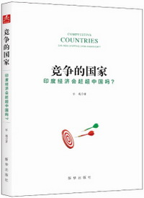
书 名：《竞争的国家 印度经济会赶超中国吗》
作 者：彭越
ISBN ：9787516630525
出版社：新华出版社
定 价：32.00元
内容简介
鉴于中国与印度的相似性，两国的比较研究一直是学术界的热门课题，尤其是近年来，中国经济增长放缓，印度赶超中国的观点再度甚嚣尘上。但事实当真如此吗？如何设定一个全面的指标来衡量经济增长的优劣程度，而不仅以GDP、GNP为衡量指标？
本书立足国内国际形势，综合国内外学者对经济增长质量相关问题的研究，以中印1978-2012年经济数据为样本比较分析了两国经济增长质量情况。在相关理论研究基础上，对中印经济增长现状进行介绍，对中印经济增长质量进行具体计算，分析影响因素，最后结合本国国情，对中国如何提升其经济增长质量提出合理化建议。

Slide 34
书 名：《一号问题：中国农业真相》
作 者：臧云鹏
ISBN ：9787221140197
出版社：贵州人民出版社
定 价：42.00元
内容简介
社会大众对于真相缺乏了解，有时比真相本身更为可怕。作者希望通过《一号问题，中国农业真相》把中国农业的真相告诉更多的人。这个真相就是外资控制和渗透中国农业的真相。
在农业领域，中国在引进外资的进程中，是否有战略布局？除了种子资源之外，哪些还可以列入布局要点？中国如何在全球范围内规划资源类要素（比如水、土地、钾矿、磷矿等）的拓展？如何有效应对国际大粮商的期货+贸易+种植的产业链运作？如何集体应对国际卖家联盟的谈判？除了限制性的政策手段外，是否还有扶植性的政策？战略布局中民营企业的参与空间有多大？参与的方式有哪些？国有企业在布局中的角色是什么？国有企业是逐利性的自由企业，还是负有实现国家战略责任的企业？

Slide 35
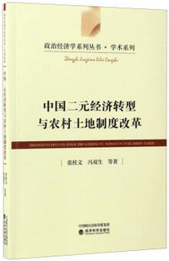
书 名：《中国二元经济转型与农村土地制度改革》
作 者：张桂文、冯双生
ISBN ：9787514176674
出版社：经济科学出版社
定 价：31.00元
内容简介
《中国二元经济转型与农村土地制度改革》的一大特点是把二元经济转型作为人类从农业社会向工业社会转型的时空运动，重点从空间维度研究二元经济转型问题。尝试把二元经济转型与中国农村土地制度改革联系起来，以马克思主义政治经济学基本理论为指导，综合运用马克思主义政治经济学、发展经济学、新制度经济学，以及新经济地理学等理论，深入研究二元经济转型中土地资源配置及其影响；考察中国二元经济转型中的土地制度变迁；分析中国现阶段农村土地制度的缺陷及其对二元经济转型的影响；从土地征收制度、土地流转制度，以及宅基地制度三大方面探讨了推进农村土地制度改革，促进二元经济转型的对策建议。

Slide 36
书 名：《卧底经济学4：世界经济运行的真相 》
作 者：（英） 蒂姆·哈福德著 著
ISBN ：9787508668345
出版社：中信出版社
定 价：45.00元
内容简介
本书将带你来一次对宏观经济学世界诱人而生动的探索旅程。
全球金融动荡，经济学不再受人冷落。从政治家到对冲基金经理，再到中产阶级个人退休账户持有人，每个人都有必要关注全球经济的运作方式及其原因。
《金融时报》专栏作家、畅销书作者蒂姆·哈福德在这本揭秘宏观经济学的新书中，抛开了故事、炒作和专业术语，揭示了世界经济运行的真相。他运用讲故事的智慧和经济分析的思路，清晰地揭示了新闻头条背后的真相，告诉我们为什么都应该关心宏观经济以及怎样才能更好地了解它。

Slide 37
书 名：《建军大业 》
作 者：江英
ISBN ：9787504379153
出版社：中国广播电视出版社
定 价：49.00元
内容简介
本书是以中影股份领衔出品的电影《建军大业》为依据，用翔实的史料，讲述了八一南昌起义、八七会议、秋收起义、广州起义等重要历史事件，用生动的笔墨记录了大革命时期，以毛泽东、周恩来、朱德和贺龙等革命先辈，在革命生死攸关的时刻，领导中国共产党进行的军事活动、武装斗争和建军活动。本书作为爱国主义教育读本，让我们通过史实看到了先辈们用热血和青春铸就的理想和信念，看到了人民军队的成长和建立。

Slide 38
书 名：《国魂：助中国傲立世界的钱学森》
作 者：中国航天系统科学与工程研究院 上海交通大学钱学森图书馆 著 著
ISBN ：9787010175904
出版社：人民出版社
定 价：82.00元
内容简介
本书记录了钱学森一生波澜壮阔的奋斗历程。钱学森始终把爱祖国、爱人民作为人生的最高境界，自觉把个人志向与民族振兴紧紧联系在一起；他对科学执着追求，毕生致力于推动我国科学技术发展，为中国科技事业、国防和军队现代化建设建立了卓越功勋；他襟怀坦荡、淡泊名利、无私奉献、坚持真理、科学求实，是我国爱国知识分子的杰出典范。他为中国航天做出了“筚路蓝缕、以启山林”的开创性贡献，为“导弹自主” “两弹结合” “卫星上天”发挥了无可替代的关键性作用，为打造战略威慑力量、实现强国兴军目标，立下了不可磨灭的功勋。 学生时代，他志在救国，树立航空救国崇高志向；留美期间，他志在报国，冲破艰难险阻归国报效；回到祖国，他志在强国，献身国防成就“两弹一星”伟业；步入晚年，他志在富国，为人民幸福倾注心血。他让一个曾经缺钙的民族挺起了脊梁，让茫茫太空有了中国人的声音，为人类文明不断创造出新的奇迹！

Slide 39
书 名：《转折年代-中国·1947》
作 者：金冲及
ISBN ：9787108055874
出版社：生活·读书·新知三联书店
定 价：55.00元
内容简介
看到《转折年代——中国·1947》这个书名，读者可能会提出一个问题：拿20世纪40年代后半期的中国来说，几乎每年都有重大事情发生，例如1945年抗日战争胜利，1946年全面内战爆发，1948年国民党统治区财政经济的全面崩溃、人民解放军发动三大战略决战，1949年中华人民共和国成立，这些都是对近代中国的历史产生巨大影响的事件，为什么偏偏要挑出1947年这一年来写呢？ 当然，前面说到的那些年，都可以而且值得写一本研究专著；而1947年在这个历史进程中有它特殊的地位。正是在这一年，中国大地上发生了一个历史性的转折：二十年来在中国占统治地位的国民党从优势转变为劣势，在内战战场上从进攻转变为被动挨打，由强者变成弱者；反过来，中国共产党却从劣势转变为优势，在战场上从防御转变为进攻，由弱者变成强者。双方力量对比在一年内发生的这种巨大变化直接影响并支配着此后中国的走向。本书书名中所用“转折年代”，正是在这意义上说的。发生了这样的转折，1949年中华人民共和国成立这个历史性巨变的到来，便成为顺理成章的事情了。

Slide 40
书 名：《另一半中国史 》
作 者：高洪雷
ISBN ：9787020109449
出版社：人民文学出版社
定 价：58.00元
内容简介
全国党员教育培训创新教材，根据本书改编的电影《冒顿》获2013年世界文化遗产奖。 《另一半中国史》已经出版繁体字版在台湾和香港发行，已被译成维吾尔文、蒙古文、柯尔克孜文、锡伯文、韩文等多种文字出版 “中国”一词出现很早，但古代的“中国”并不是一个近现代意义上的国家概念，历代王朝都自有国号，并不冠以“中国”二字。古代的“中国”通常是一个地域的、文化的概念，而且其含义是随着历史的发展变化而发展变化的。迄今被我们称作“中国史”的只能算是半个中国的历史。 一直以来，大汉民族的历史被默认为主流，而55个少数民族特殊的文化风貌和历史变迁，只被只言片语地提及，并且，从未真正走入大众的视野。 该书是中国首部全面关注55个少数民族历史和文化的图书。该书用详实的史料，通俗的语言，丰富生动的历史故事叙述了中国历史上各少数民族的兴衰更替和发展演变，内容丰富，各少数民族的历史脉络清晰。并配有专业测绘部门绘制的少数民族变迁的地图几十幅。目前，该书的纪录片央视已经立项，已经输出台湾版和韩文版。 丝绸之路上的绿洲城邦乌孙、月氏、楼兰为何消失了？如日中天的草原帝国匈奴、柔然、突厥为何远去了？逐鹿中原的游牧部落鲜卑、羯、氐、羌是怎样被融合的？星光闪烁的南方诸侯越国、夜郎、南诏、大理是否还有后裔？打开这本书，在故事中了解55个少数民族的来龙去脉……

Slide 41
书 名：《历史从未走远 王立群读史札记 》
作 者：王立群
ISBN ：9787534788901
出版社：大象出版社
定 价：32.00元
内容简介
《历史从未走远 王立群读史札记》系王立群先生自2006年登上中央电视台“百家讲坛”栏目开始讲史至今10年读史心得的汇集。全书分为道德品性、情感百态、人生际遇、治国理政、历史阐释五个章节，收录王立群先生的读史札记八十余篇，历史跨度从先秦至宋，人物上至帝王将相，下至市井贤人，内容丰富、趣味性强。全书保留了王立群先生一贯的通俗幽默、娓娓道来的文风，可读性强。

Slide 42
书 名：《龙与鹰的帝国 》
作 者：欧阳莹之 著
ISBN ：9787101115789
出版社：中华书局
定 价：72.00元
内容简介
故事开始时，中国仍在青铜时代，与进入铁器时代的地中海一带相比，犹如十九世纪的中国和西方。战国时期中国迎头赶上，其后秦汉王朝和罗马帝国并驾齐驱，各自创下四百年的辉煌。其时，人类社会大概有一半人处在两大帝国的控制之下。世事难全美，称雄东西方的帝国，最终都败亡于来自北疆的蕞尔小敌。它们抵御外侮的能力，被内部的压制、腐败和治理不善消耗殆尽。后来，中华帝国反复重生和扩张，而罗马帝国则不可挽回地分裂了。然而，欧洲再次统一的梦想从未磨灭：它彰显于教皇和“神圣罗马帝国皇帝”的宣言；它被拿破仑的雄鹰承载；它成为欧盟的内在抱负——当今难民潮汹涌，欧盟各国将何去何从？
欧阳莹之教授以秦汉帝国与罗马帝国的兴衰为线索，全面探讨两大帝国的政治、经济、军事、民族、思想与习俗等诸多方面的异同，尤其强调双方相异处对东西方世界面貌所造成的重大影响，总结其间的历史教训与大国治理之道。全书文字平实，逻辑缜密，兼顾叙述与评论；衡量东西方帝国的相对优劣，重新检视传统历史旧说，指出被忽略的因素以解释历史疑案。
龙是中国传统四灵之一，后成为皇权的专属符号；鹰是罗马军团的标志，后成为罗马霸权的象征。龙与鹰象征秦汉与罗马帝国运权统治的风格，历久弥新。当正在崛起的新中国，面临有“新罗马”之誉的美帝国，传统作风犹自可见于当今世局。今天的中国人，应如何理解中美之间的合作与冲突？

Slide 43
书 名：《阵痛：中国历代变革得失》
作 者：亢建明
ISBN ：9787516608654
出版社：新华出版社
定 价：29.80元
内容简介
变法改革实质是一场思想革命。变法改革者总是伴随着社会发展因子“正向拥趸”走向进步的人。其对社会发展的“积极价值”在于：一方面使得国家进入“催化性进化发展”。另一方面，也让改革图新因子使得整个社会思潮完成初步的“发展启蒙”。本书通过对历代变法改革所处的时代背景、社会环境和历史意义进行深度分析，对一群仰望星空的改革者进行了惟妙惟肖的刻画，对其改革变法事迹进行了条分缕析的点评。

Slide 44
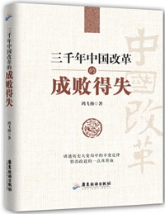
书 名：《三千年中国改革的成败得失》
作 者：鸿飞扬
ISBN ：9787557000080
出版社：广东旅游出版社
定 价：38.00元
内容简介
今天，大家都在谈改革，但改革到底改什么，怎么改？改革为什么那么难？其实没有多少人能讲清楚。 《三千年中国改革的成败得失》从梳理三千年中国改革大事件入手，通过还原历朝历代的改革真相，如管仲改革、李悝改革、商鞅变法、王莽改制、王安石变法、张居正变法、百日维新等，旨在总结他们的成败得失、经验教训，讲透历史大变局中的不变定律，并在此基础上提炼出在中国如何改革的普遍规律，为当下的社会发展提供参考和镜鉴——所有的历史都是当代史，不识病象，何施刀药？ 政者，正也。御政之首，鼎新革故。党政机关需要改革，企事业单位同样需要改革，因此，本书既裨益党政干部，也助力公司领导，是所有改革者必备的参考书。

Slide 45
书 名：《王朝的家底：从经济学角度看中国历史 》
作 者：波音
ISBN ：9787519300944
出版社：群言出版社
定 价：29.80元
内容简介
对历史的解读，一千个人有一千种说法。经济基础决定上层建筑，对于历史这间大房子，经济就是它的地基。仔细倾听大房子里面铜钱、银锭落地的叮当之声，我们会对历史有更深入的了解、更清醒的认识。本书通过对先秦至清中期金融史的梳理，来为广大读者解读货币对推动历史和社会发展的重要作用，用简单通俗方式来诠释货币与古代中国经济发展的关系。

Slide 46
书 名：《为你，耶路撒冷》
作 者：[美] 拉莱·科林斯、[法] 多米尼克·拉皮埃尔
ISBN ： 9787213066443
出版社：浙江人民出版社
定 价：79.80元
内容简介
当代世界久负盛名的纪实文学作家——《巴黎烧了吗？》作者拉莱·科林斯和多米尼克·拉皮埃尔，再度联手为全世界读者奉上一部纪实文学经典。 两位作者用长达两年时间，采访了大量从国家元首到普通一兵的历史参与者，并披阅了浩如烟海的史料，以及第一手珍贵文件，在此基础上，再用三年时间写成《为你，耶路撒冷（套装上下册）》。书里详实记录了以色列建国前后，围绕耶路撒冷发生的一次次战争与博弈。作者再现了众多栩栩如生的人物形象，通过推土机一般扎实的叙述，以《清明上河图》式细密的描摹，惊人地还原历史现场，呈现了真实生动的细节。

